Slide 1
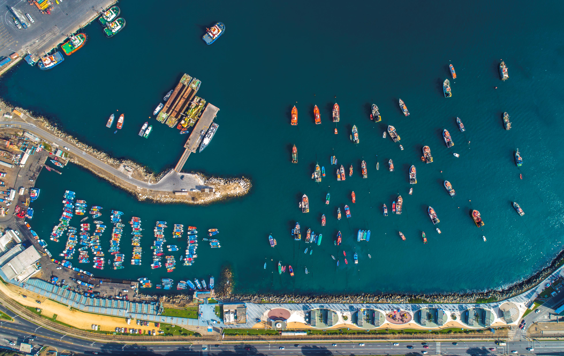
CONSEJO DE COORDINACIÓN CIUDAD – PUERTO
Ejes Borrador Acuerdo San Antonio Sostenible
Julio 2024

Slide 2
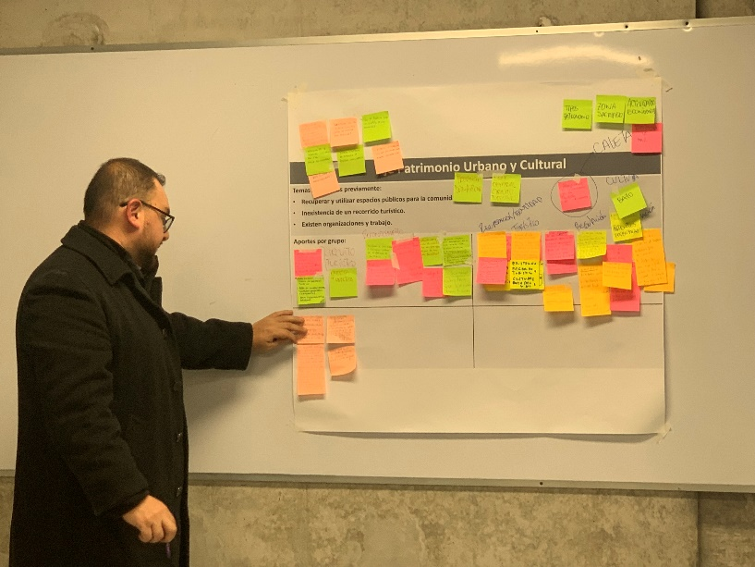
Ejes Borrador Acuerdo San Antonio Sostenible
Desarrollo Económico y Empleabilidad
Patrimonio Urbano y Cultural
Desarrollo Portuario e Infraestructura
Calidad de Vida y Sostenibilidad

Slide 3
Comisión Difusión, Comunidad y Educación
EJES DE DISCUSIÓN | SUBEJES DE DISCUSIÓN
Desarrollo Económico y empleabilidad | 1 | Educación Pública de nivel superior
 | 2 | Capacitación y convenios
 | 3 | Encuestas y bases de datos
 | 4 | Desarrollo Económico Local
 | 5 | Diversificación económica
 | 6 | Turismo y ecosistema
 | 7 | Organizaciones asociativas
Patrimonio Urbano y cultural | 1 | Perspectiva Provincial
 | 2 | Plan de Acción Integral
 | 3 | Infraestructura y Economía
 | 4 | Patrimonio y Turismo
 | 5 | Preservación y Protección
 | 6 | Educación y Memoria
 | 7 | Identidad Cultural y Patrimonio
 | 8 | Espacios Públicos y Participación Comunitaria
 | 9 | Participación y comunidad
 | 10 | Fortalecimiento de la Identidad Local
Desarrollo portuario e infraestructura | 1 | Participación ciudadana y transparencia
Calidad de vida y sostenibilidad | 1 | Inversión y educación
 | 2 | Participación comunitaria
 | 3 | Participación y coordinación

Slide 4
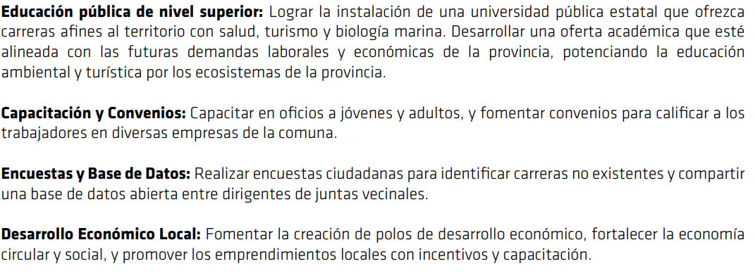
Desarrollo Económico y Empleabilidad

Slide 5
Patrimonio Urbano y Cultural

Slide 6
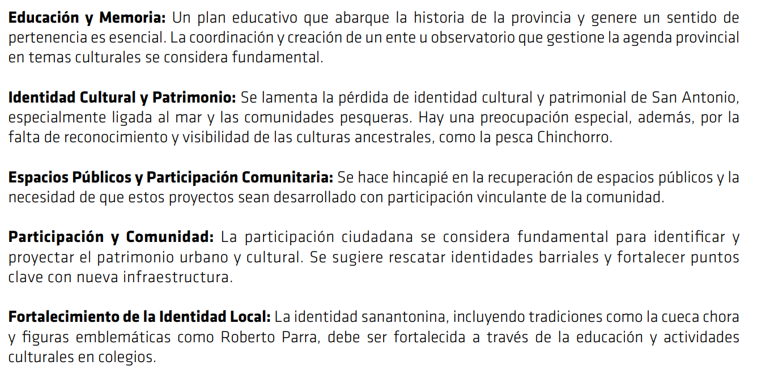
Patrimonio Urbano y Cultural

Slide 7
Desarrollo Portuario e Infraestructura

Slide 8
Calidad de Vida y Sostenibilidad

Slide 9
Observaciones Comisión Miércoles 03 de julio de 2024
Se realizan observaciones sobre los ejes de discusión que pueden ser abordados desde la Comisión;
La Comisión revisa los 4 ejes de discusión y 21 subejes o dimensiones de estos ejes;
Se considera que existen subejes de discusión que desbordan la temática de Difusión, Comunidad y Educación, es decir subejes que también podrían ser abordados desde otras comisiones. Esto responde a que los temas referidos en el taller ciudadano eran amplios y diversos;
Se describen algunas experiencias de los integrantes de la Comisión en el taller ciudadano;

Slide 10
Observaciones Comisión Miércoles 03 de julio de 2024
Eje Desarrollo Económico y Empleabilidad, se logran identificar dos líneas de trabajo, una que dice relación con el desarrollo de infraestructura y otro con el desarrollo capacidades, a través de la generación y gestión del conocimiento.
En el Eje Patrimonio Urbano y Cultural, se enfatiza en la necesidad de potenciar circuitos patrimoniales materiales e inmateriales. Para ello es crucial fortalecer la identidad local, propiciando espacios de participación ciudadana.
El Eje de Desarrollo Portuario e Infraestructura, es relacionado con desarrollo portuario y vial, y con la necesidad de incluir a la comunidad en la planificación y ejecución de proyectos.
El Eje de Calidad de Vida y Sostenibilidad, estuvo referido a mejorar calidad de los servicios de salud y educación, y cobertura del uso de los espacios públicos. Además generar instancias de coordinación interinstitucional.

Slide 11
Observaciones Comisión Miércoles 03 de julio de 2024
Se sugiere que, en atención al objetivo de este Consejo de Coordinación y el alcance del Acuerdo, la sistematización del proceso de participación ciudadana (del taller) sea redactada a un nivel más estratégico, manteniendo lo expuesto en el taller. A fin de avanzar en el Acuerdo por el desarrollo armónico entre la ciudad y el puerto, reconociendo la información del taller que provee pertenencia social, económica, ambiental, urbano y patrimonial.

Slide 12
CONSEJO DE COORDINACIÓN CIUDAD – PUERTO
Ejes Borrador Acuerdo San Antonio Sostenible
Julio 2024

